Slide 1

Вуглеводи.
Глюкоза і сахароза
ознайомитись із класифікацією вуглеводів, їх фізичними властивостями;
отримати уявлення про будову молекул глюкози і сахарози;
з'ясувати поширення вуглеводів у природі, їх біологічну роль, застосування.

Slide 2
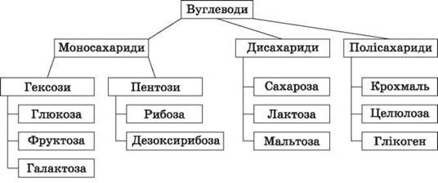
Вуглеводи (сахариди) — органічні сполуки зі змішаними функціями.
Більшість вуглеводів мають емпіричну формулу C_{n}(H₂O)_{m}, звідки і походить їхня назва («вуглець» + «вода»).
Як правило, містять декілька гідроксильних груп -ОН
Класифікація вуглеводів

Slide 3
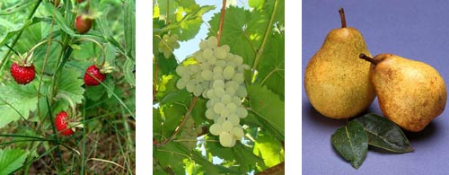
Якщо цукристість сахарози прийняти за 100, то цукристість глюкози – 74, фруктози – 173, лактози – 16, галактози – 32.

Slide 4
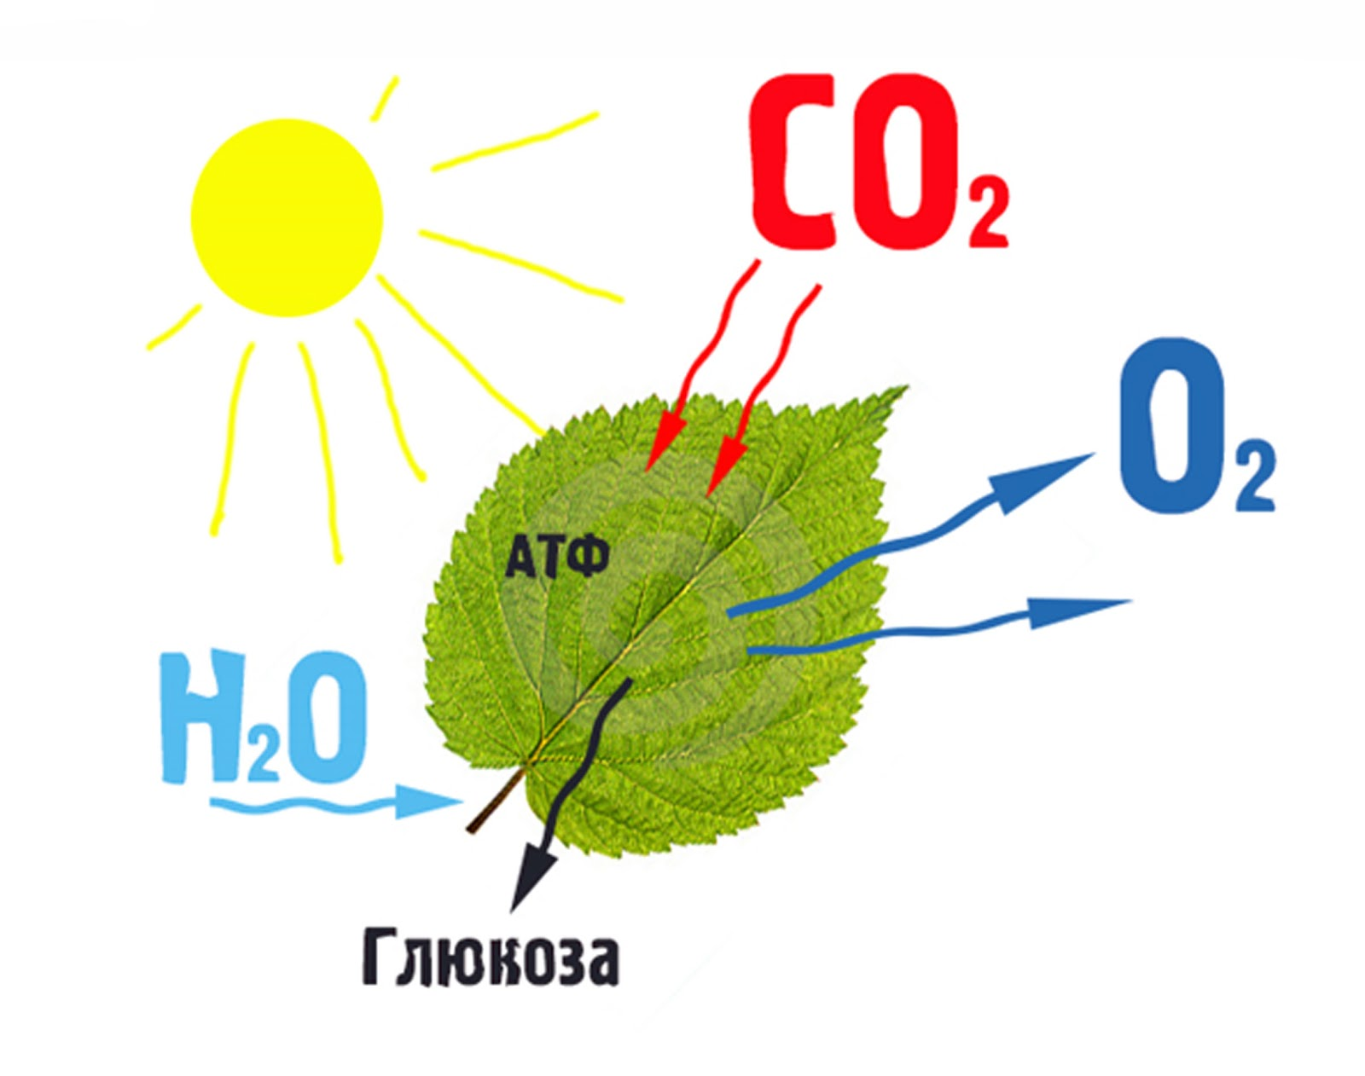
Глюкоза (виноградний цукор)
Білі кристали солодкі на смак, легко розчиняються у воді.
Знаходиться в соку винограду, в багатьох фруктах, меді,
у крові тварин і людей.
Утворюється в рослинах в результаті процесу фотосинтезу:
6CO2 + 6H2O C6H12O6 + 6O2

Slide 5
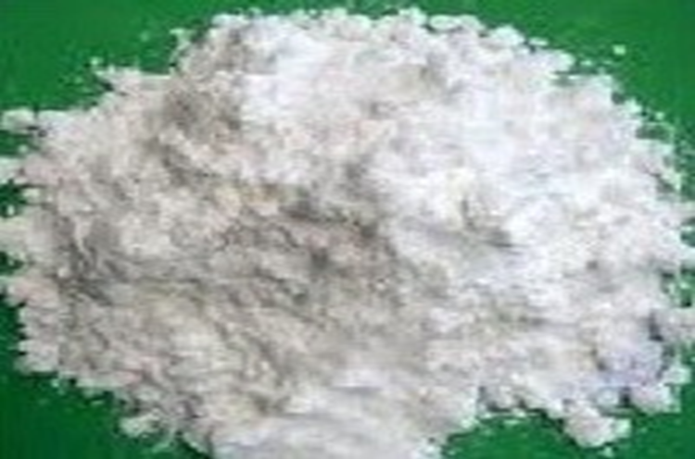
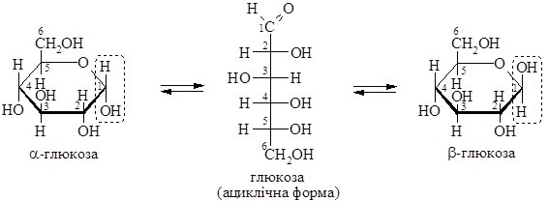
Структурні формули глюкози
Існує у вигляді циклічних і лінійних форм,
які у розчині перебувають у рівновазі
Належить до альдегідів
(у 9 кл. не вивчаємо) та багатоатомних спиртів

Slide 6
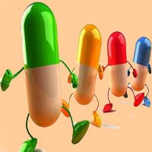
Хімічні властивості глюкози
Реакція
окиснення
C6H12O6 + 6O2 6CO2 + 6H2O
Глюкоза — цінна поживна речовина.
У результаті її окиснення
в тканинах
вивільняється енергія,
необхідна для нормальної
життєдіяльності організмів.

Slide 7

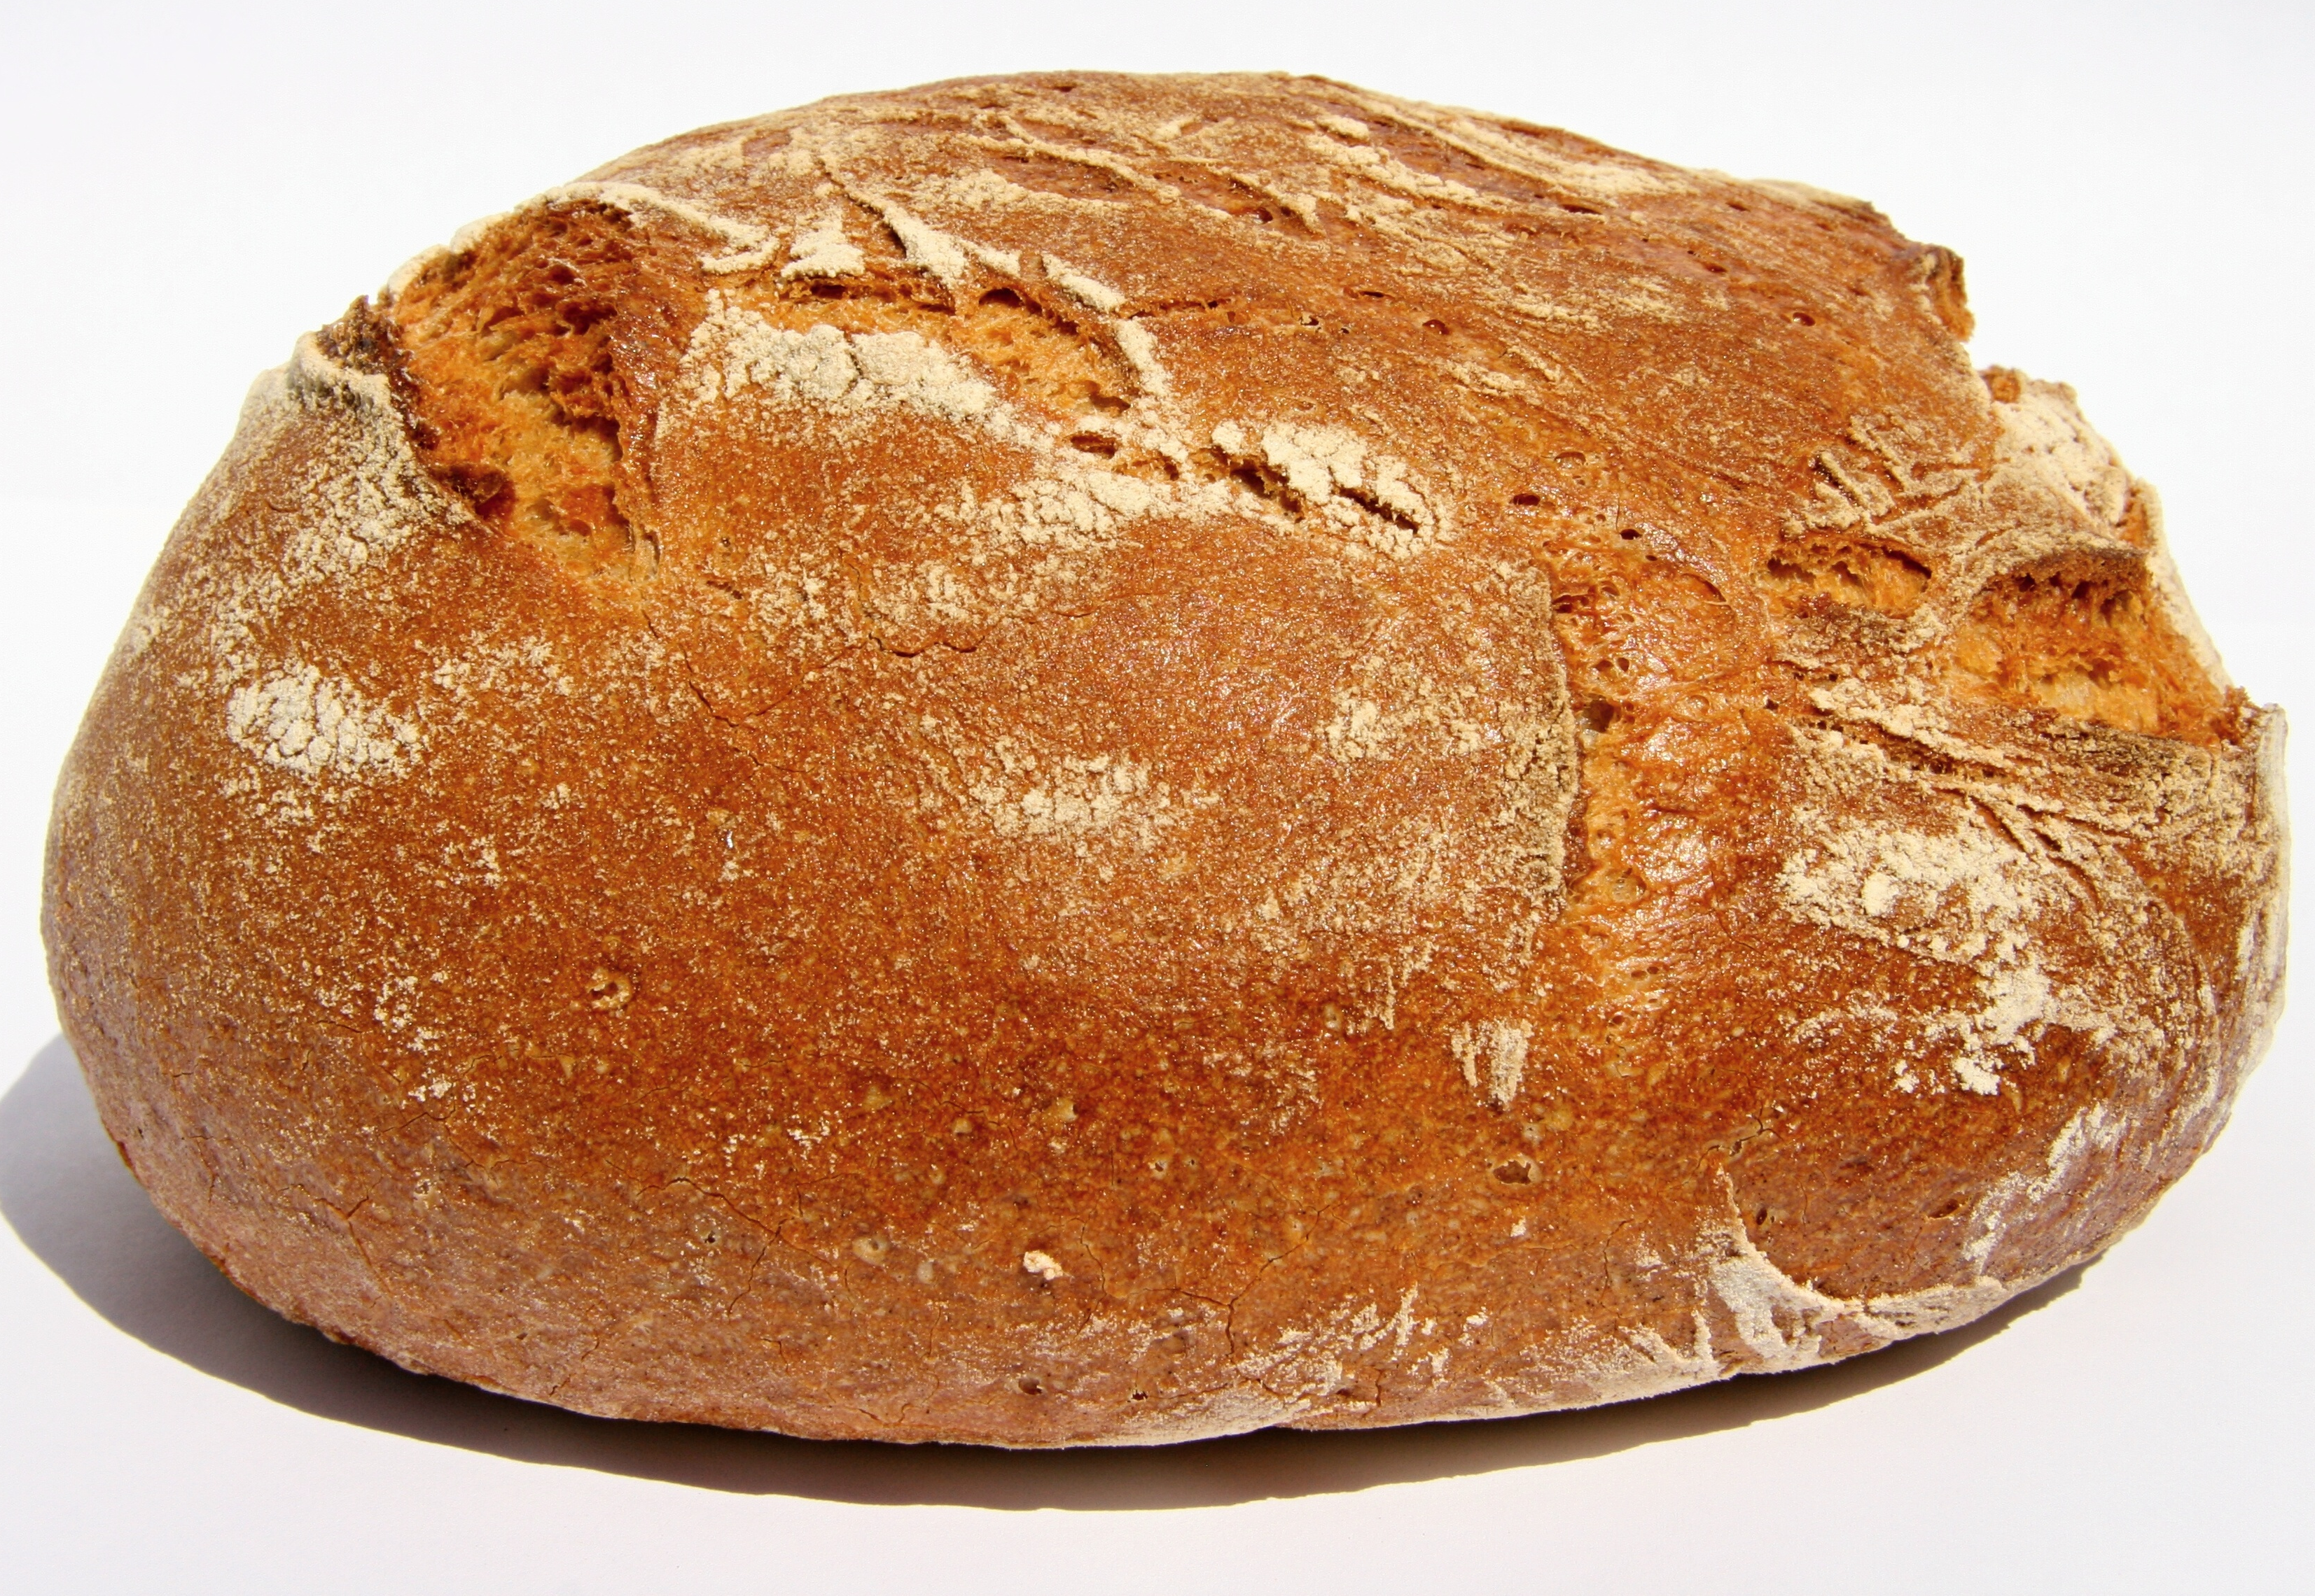
Хімічні властивості глюкози
2. Спиртове бродіння
Відбувається за участю
ферментів (наприклад, дріжджових).
Спиртове бродіння здавна використовується людиною
у процесі хлібопекарства («сходження тіста») та виготовлення
алкогольних напоїв

Slide 8
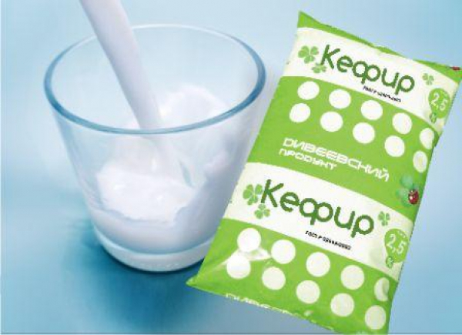
Хімічні властивості глюкози
3. Молочнокисле бродіння
Під дією ферменту молочнокислих бактерій утворюється молочна кислота. Використовується для квашення овочів, сирокопчення, приготування кисломолочних продуктів .
Також відбувається в тканинах тварин
у відсутності кисню при великих навантаженнях.

Slide 9

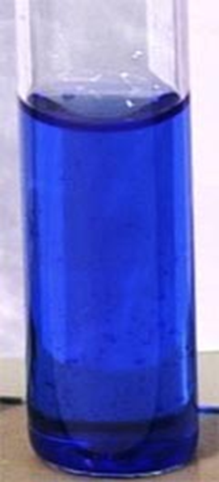
Якісні реакції на глюкозу
1. Взаємодія з купрум (II) гідроксидом Cu(OH)2
Глюкоза – багатоатомний спирт
При взаємодії багатоатомних спиртів зі свіжодобутим осадом
купрум (ІІ) гідроксидом блакитний осад розчиняється, утворюючи синій осад
Блакитний осад – синій розчин

Slide 10
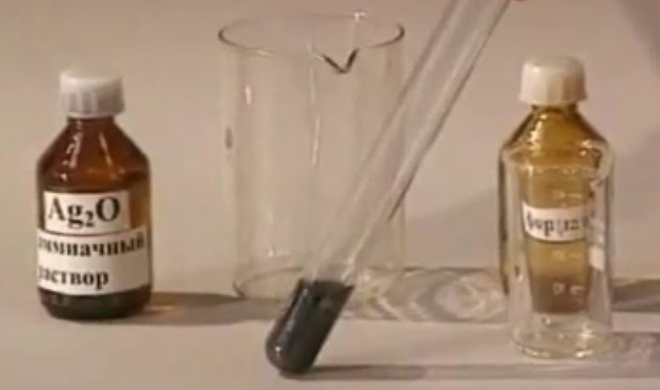
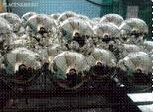
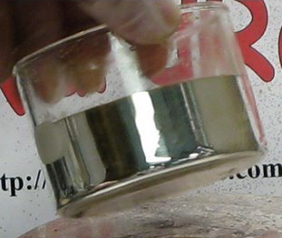
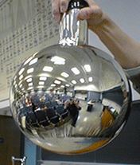
Якісні реакції на глюкозу
2. Взаємодія з Ag2O в розчині NH3
(реакція «срібного дзеркала»)
Глюкоза – альдегід
(у 9 кл. не вивчаємо!)
В результаті реакції чисте срібло осідає на стінках хімічного посуду

Slide 11
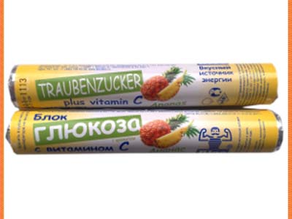
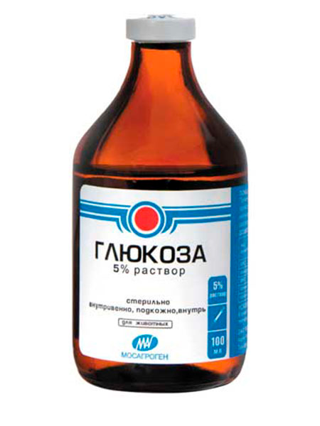
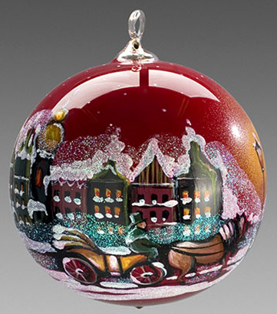
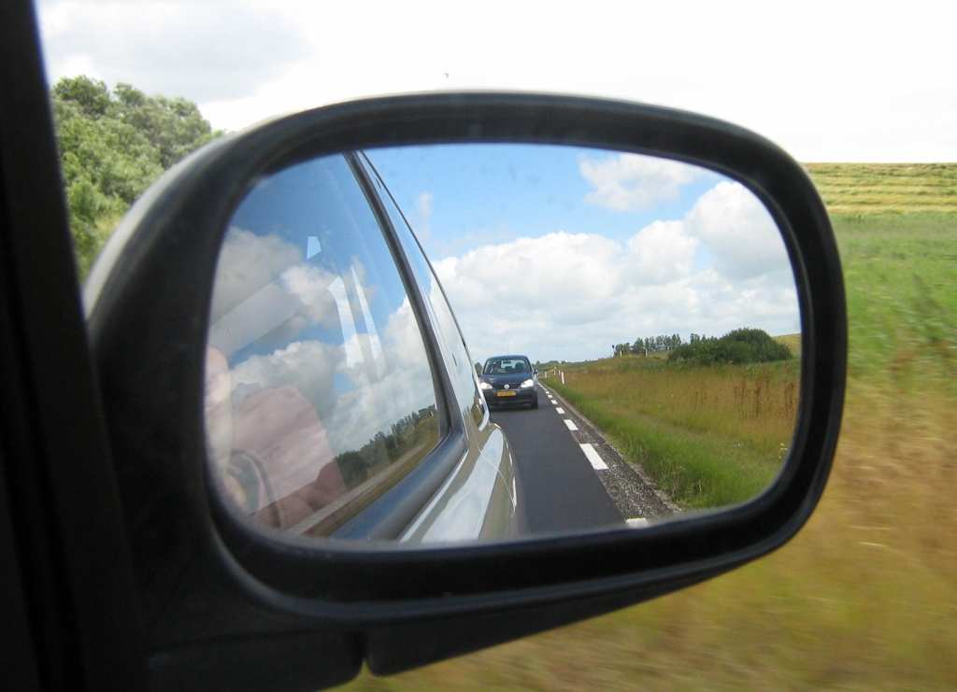
Застосування глюкози
фармацевтична промисловість;
кондитерське виробництво;
виробництво дзеркал та іграшок (сріблення);
хімічна промисловість.

Slide 12
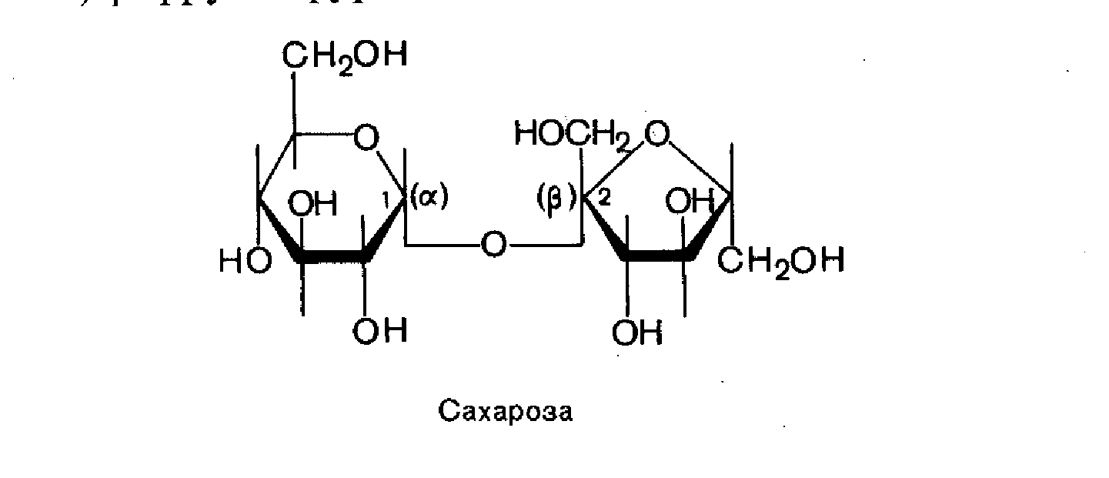
Структурна формула сахарози
залишок глюкози залишок фруктози

Slide 13
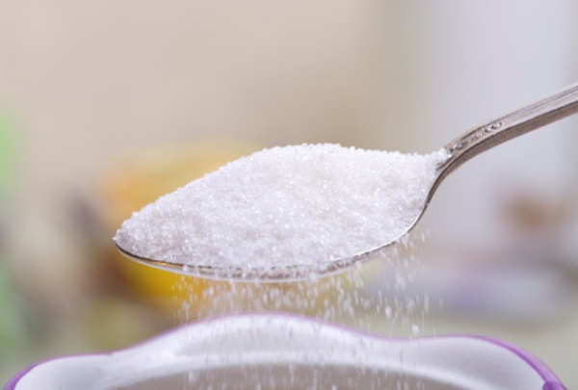
Сахароза (буряковий, або
тростинний цукор)
Білий, без запаху, кристалічний порошок
з солодким смаком,
добре розчинний у воді
Молекулярна формула C12H22O11.
Являє собою сполучення двох молекул: глюкози C6H12O6
та фруктози C6H12O6 (ізомера глюкози)

Slide 14
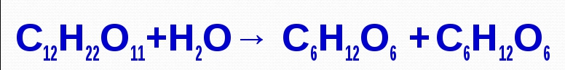
Властивість сахарози - гідроліз
Піддається гідролізу під дією кислот і ферменту сахарази.
Утворюється суміш глюкози і фруктози —
інвертний цукор.
При нагріванні вище температури плавлення карамелізується, тобто перетворюється у суміш складних продуктів. Ці продукти під назвою «колер» використовують у виробництві напоїв і коньяків для забарвлювання готових продуктів.

Slide 15
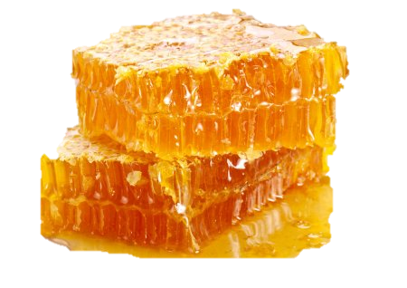
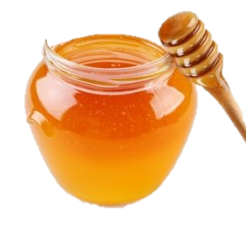
Експериментуємо. Дослідимо якість меду
Фальшивий мед може містити цукор, патоку, крейду, борошно, навіть крохмаль. Щоб перевірити наявність нерозчинних домішок, у невелику пробірку набираємо мед з дна посудини, де він зберігається, й додамо дистильовану або просто кип’ячену воду такого ж об’єму (у відношенні 1:1). Коли мед розчиниться у воді, нерозчинні домішки будуть добре помітні на дні пробіки або на поверхні розчину.
Якщо до розчину меду додати кілька крапель спиртового розчину йоду, то мед, який має домішки крохмалю посиніє. Для виявлення домішок крейди в пробу меду крапають оцтову кислоту. Якщо суміш «скипає», через виділення вуглекислого газу, це вказує на наявність крейди.
Домішки патоки можна виявити спиртом або горілкою. Чистий мед дасть прозорий розчин, а мед з крохмальною патокою стане молочно-білим. Декілька крапель 3% розчину арґентум нітрату допоможуть виявити цукрову патоку – випаде білий осад.
Натуральний мед майже в 1,5 разів важчий за воду. На холоді або при довготривалому зберіганні він утворює дрібні кристалики. Якщо в банці меду з’явилися великі кристали, це вказує на наявність сахарози.

Slide 16
1. Здійсніть перетворення:
СН4 → СО2 → С6Н12О6 → С2Н5ОН
2. Якій кількості речовини (моль) відповідає сахароза масою 68,4 г?
3. Визначити масову частку (%) Карбону у глюкозі.
4. Який об’єм (л) вуглекислого газу виділиться при спиртовому бродінні глюкози масою 90 г?
5. До 800 г розчину глюкози з масовою часткою розчиненої речовини 30% долили 100 мл води. Знайти масову частку розчиненої
речовини (%) в утвореному розчині.

Slide 17
Домашнє завдання
На основі запропонованої презентації написати опорний конспект;
Опрацювати підручник § 36;
Виконати письмово завдання на слайді 16.

